Slide 1

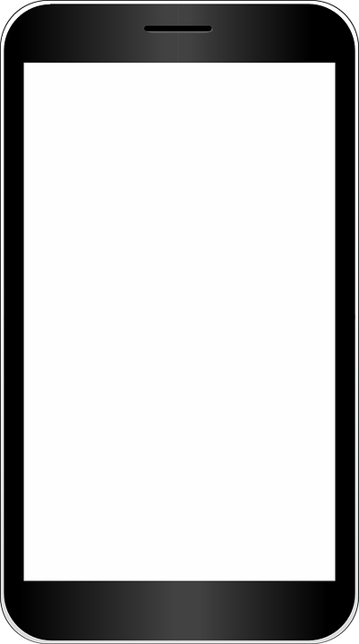









Historia | Bandas | Sistemas Operativos
Aplicaciones | Gestos | GPS
Código QR | Sensores
16:43
Universidad Nacional de La Matanza

Slide 2
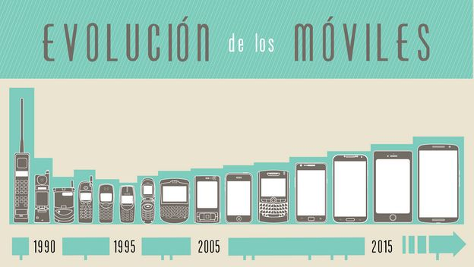
“DEL LADRILLO AL SMARTPHONE”

Slide 3
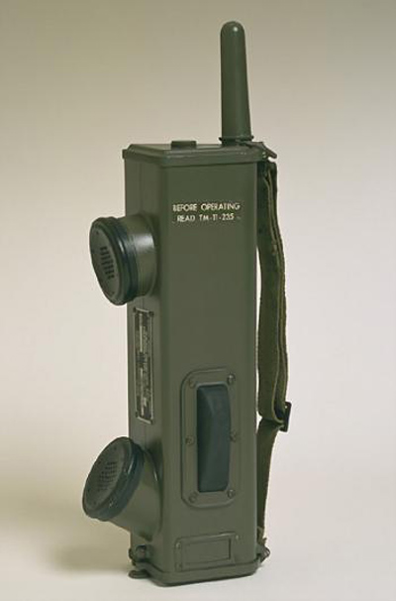
Segunda Guerra Mundial
Handie Talkie
H-12-16
Conexión por ondas de radio.
Uso militar.

Slide 4
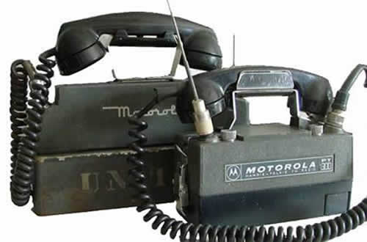
Década de los ’50 y ‘60
Motorola PT-300
Funciona conectado a un automóvil.
Muy costoso.
Pocos usuarios.
Poco alcance.
Notes:
En la década del 50 y 60 ya existían los teléfonos móviles inalámbricos, los “radioteléfonos”. Sin embargo, tenían pocos usuarios ya que sólo funcionaban conectados en un automóvil.
Su costo era muy elevado, y su capacidad de transmisión era de muy poco alcance.

Slide 5
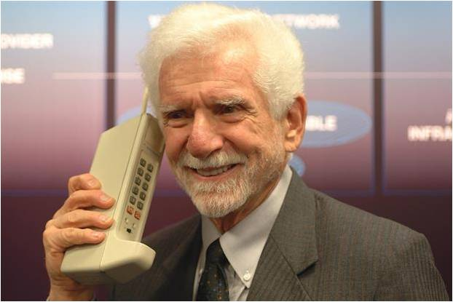
1973
Martin Cooper
Padre de la telefonía celular
1er llamada de la historia.

Slide 6
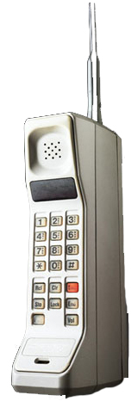
1985
Motorola
DynaTAC 8000x
Sin cables.
Solo Voz.
Costo elevado.
Pesado: 1 Kg.
Poca batería.
Notes:
El primer teléfono comercial del grupo de Cooper fue el DynaTAC 8000x (también conocido como "el ladrillo"). Pesaba 800 gramos, permitía hacer llamadas y recibirlas, y nada más; faltaban diez años para los SMS. Su compañero de andanzas en nuestro país fue el TX400, que gracias a la batería incluida en una valija tenía más autonomía y mejor señal.
En Estados Unidos el 8000x costaba entonces casi 3995 dólares (unos 10.000 dólares actuales, aproximadamente, según calcula Cooper).

Slide 7
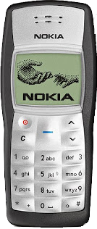
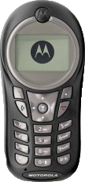
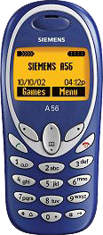
Década del ‘90
Mensajes de Texto (SMS)
Agenda
Siemens
A56
Más batería
Ringstones
Juegos
Nokia
1100
Bajo Costo
Motorola
C115
Status Social
Notes:
en 1995 se incorporó el servicio de mensaje de texto (GSM). Luego, con el avance de la tecnología y la implementación de Internet, se han ido agregando funciones al teléfono celular que hoy son cotidianas:
Mensajes de texto (recién en 1995)
Agenda
Pantalla a color
Juegos
Radio, reproductor de música
Cámara de foto y video
Conexión a Internet
Pantalla Táctil
Aplicaciones (como e-mail, redes sociales, homebanking)

Slide 8
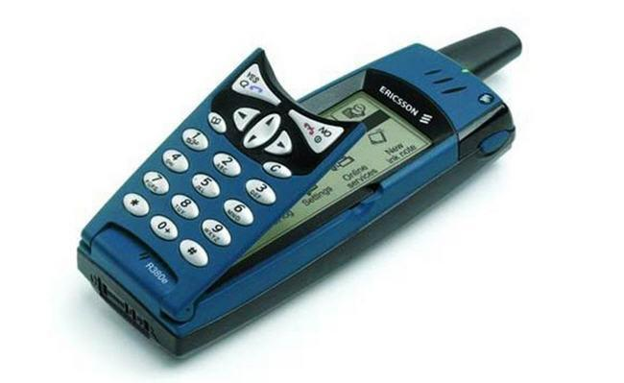
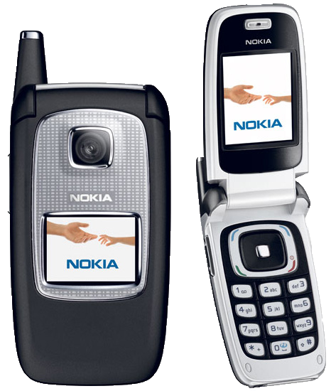
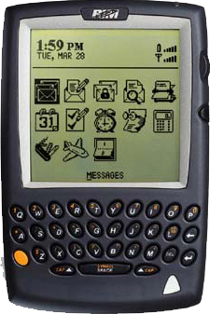
Fines 90’s - 2000
Chip SIM
Pantalla Color
Foto y Video
Envío de Imágenes (MMS)
Internet
E-Mail
Notes:
el primer Smart fone, apreció por primera vez en 1997 cuando Ericsson describió su modelo Ericsson GS88 "Penelope" como un "teléfono inteligente", separando las dos palabras en inglés, "smart phone". El concepto fue explorado incluso antes, en 1983 -aunque sin tener aún ese nombre, y tomando como base el teléfono fijo- por empresas como Apple en colaboración con la empresa de diseño Frog Design.
en febrero de 1995 dejaría de ponerse a la venta.

Slide 9
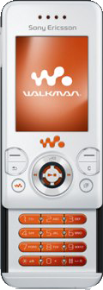
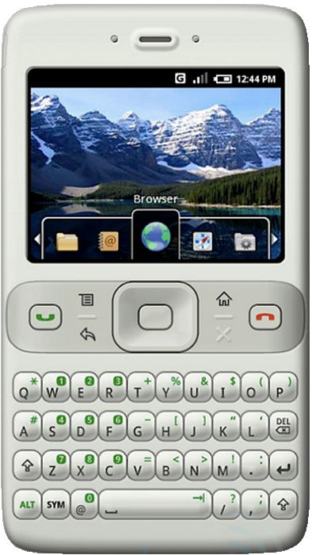
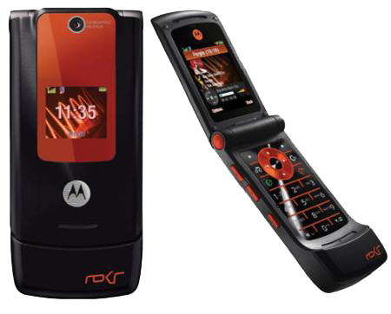
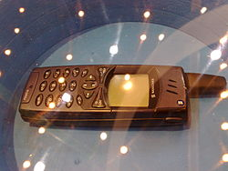
2000 - 2006
Reproductor MP3
Mejor Cámara
Teclado Qwerty
Más definición de Pantalla
Notes:
Tendrían que pasar seis años más en el 2001 para que una empresa comercializara el primer teléfono que realmente se vendía como un smarpthone con todas las letras. Se trataba del Ericsson R380, un terminal que costaba cerca de 700 dólares

Slide 10
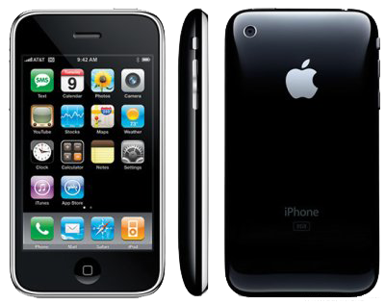
2007
Teléfono Inteligente
Pantalla Táctil y grande
Memoria de 4, 8 y 16 GBs
WiFi
Aplicaciones Descargables
GPS
Apple
iPhone
Notes:
El 9 de enero de 2007, Jobs no se apresuró en mostrar el iPhone, sino que primero sostuvo: "Hoy Apple va reinventar el teléfono",
El primer iPhone tenía 128MB de memoria RAM, venía con opciones de almacenamiento de 4GB, 8GB y 16GB (esta última se agregó más tarde) y tenía un procesador de un núcleo de 412 MHz
Se redujo plástico de entre sus materiales, se agrandó la pantalla y fue el primero en incorporar cámara delantera.

Slide 11
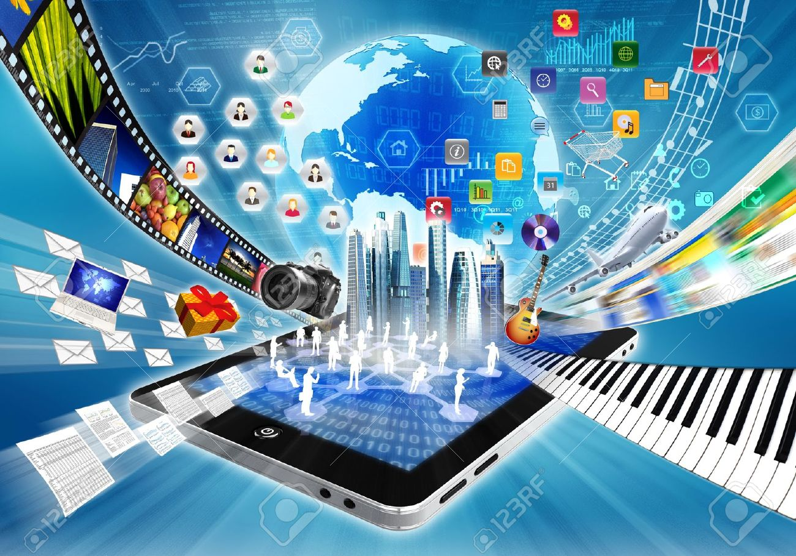

Slide 12
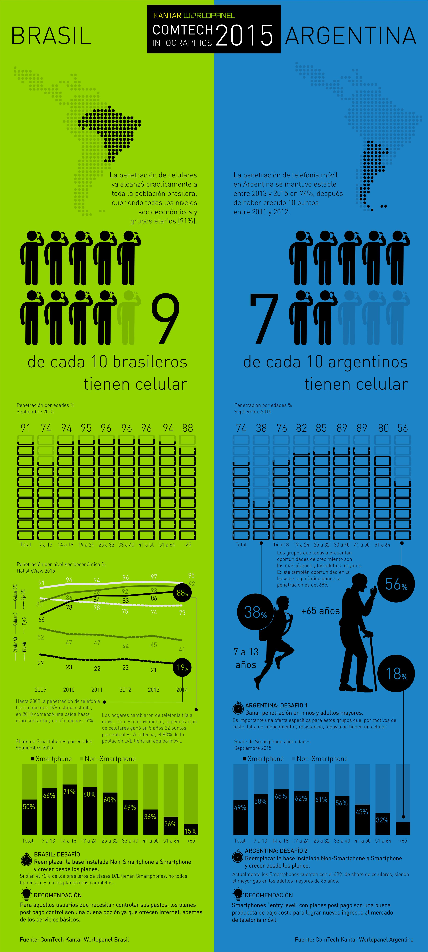

Slide 13
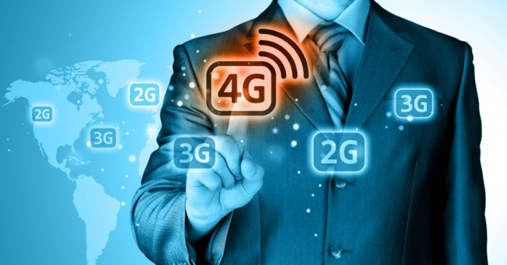
Redes Móviles

Slide 14
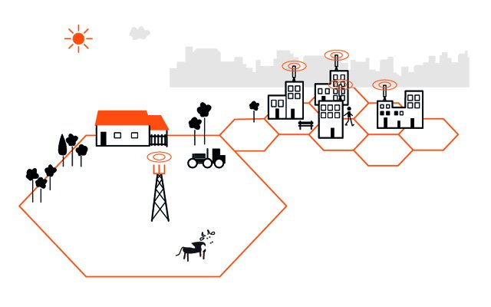
¿Que son?
Celular
Celda (Antena)
Operador
Notes:
El teléfono no está registrado a una antena
(estación base)si no a un centro de conmutación móvil(MSC)
El roaming implicaquecambieelMSCquetieneelmóvilregistradoporlotantolasnuevasllamadasdeberánencaminarsealnuevoMSCoinclusocambiarelenrutamientoenformadinámicasiestáenunallamada.
Enunmomentodadoelteléfonopuedecaptarseñalesdedistintasestacionesbaseyseleccionaladeseñalmásintensauotrasinoestadisponible.
Graciasaestoesposiblehacertriangulacióndelaseñaldelcelularparasabersuubicacióngeográficaaproximada.
Existendistintostiposdecanales:demensajeocontrol,deaccesoydevozlosSMSseenvíanporcanalesdecontrol
Una red móvil consta de una red de estaciones base que cubren un área delimitada (celda).Los teléfonos móviles funcionan enviando y recibiendo señales de radio de baja potencia. Las señales se intercambian con antenas que están conectadas a transmisores y receptores de radio, comúnmente conocidos como estaciones base de telefonía móvil, que a su vez comunica con la central del operador. Una estación base conecta la llamada a la red de línea fija y mediante un dispositivo llamado "switch" y según el tipo de llamada, será redirigida a otro teléfono móvil o a un teléfono de línea fija.
Para que la comunicación sea efectiva, el usuario móvil debe estar en el área de alcance de una antena o sea en una celda.

Slide 15
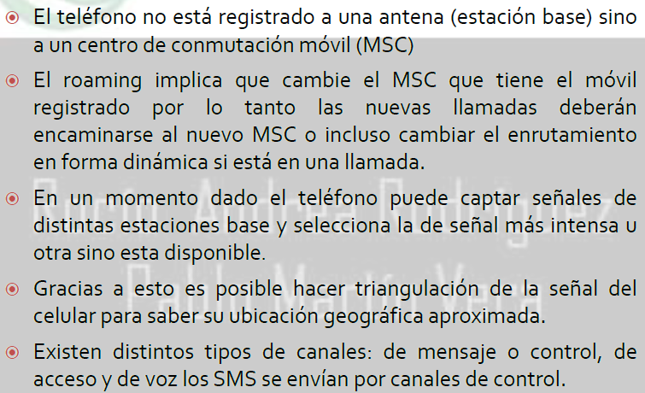

Slide 16
Inconvenientes
Área de cobertura
Cantidad máxima de conexiones simultaneas

Slide 17
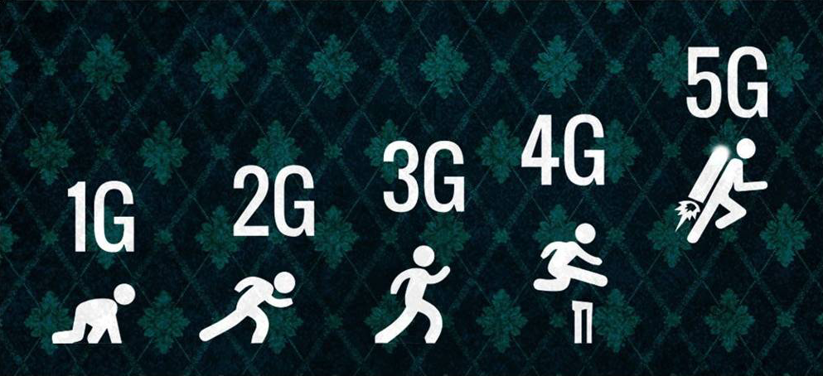
Generaciones

Slide 18
1G: Primera Generación
Introducida en los ‘70
Transmisión Análoga
Protocolos no estandarizados
Calidad de voz pobre
Baja capacidad de datos
Notes:
No todas las redes estaban basadas en los mismos protocolos, dependían bastante de sus fabricantes, no era fácil interconectarlas ni utilizar los mismos terminales en distintas redes.
La calidad de la voz era relativa, la capacidad para transmitir datos era baja (del orden de los Kilo bits por segundo), las baterías duraban pocas horas; pero aún así, el servicio de telefonía móvil despegó y alcanzó cerca de 20 millones de usuarios en 1990.

Slide 19
2G: GSM y GPRS
Nace en los ‘90
Protocolos estandarizados
Mayor calidad de voz
SMS – MMS - Faxes
Mayor velocidad de datos
Internet
Notes:
A principios de los ’90 se introducen las primeras redes basadas en un protocolo estándar que tenía como principales objetivos la interconexión de las redes y la posibilidad de conectarse a ellas con un mismo terminal, apareciendo el primer concepto de roaming.
Este protocolo es nuestro conocido GSM (Groupe Spécial Mobile o Global System for Mobile Communications).
También trajo otras ventajas como una mejor calidad de voz, mayor velocidad para transmitir datos, transmisión de faxes y los famosos SMS.
Con esta segunda generación, los servicios de telefonía móvil se vuelven populares.
Frecuencias de operacion: 900 y 1800 MHz.

Slide 20
3G: Internet Móvil
Mejores antenas
Aún mayor calidad de voz
Aún mayor velocidad de datos
Videoconferencia en tiempo real
Integración de TCP/IP
Notes:
Se mejora la potencia de las antenas, permitiendo más conexiones, mayor calidad de voz y mayor velocidad para transferir datos, alcanzándose hasta 2 Mega bits por segundo bajo condiciones determinadas.
Esa mayor velocidad contribuyó a la aparición de aplicaciones de audio, imágenes, comunicaciones y vídeo en tiempo real, aunque a veces limitadas por la capacidad de la red o de las antenas a través de las que se conecta el móvil.
Se facilita la movilidad dentro de la zona de cobertura de un Operador, pero también entre distintos Operadores y países, ampliándose el roaming de voz y mensajes para incluir la transferencia de datos.
Su integración con Internet, mediante el uso de protocolos comunes (IP / TCP-IP), le permitió mantener la velocidad de crecimiento de los servicios móviles.

Slide 21
4G o LTE
Mejores antenas
Aún mayor velocidad de datos
Comparable con la Fibra Optica
Video HD en tiempo real
Notes:
La evolución continúa y se introducen mejoras en las antenas, en su capacidad, cobertura y calidad de señal.
Esto ya lo vemos como una mejora en la velocidad para transferir datos. La velocidad de conexión a Internet empieza a ser comparable con la de una fibra óptica.
Podemos navegar utilizando dispositivos móviles a velocidades de hasta 20 Mega bits por segundo. Podemos ver películas o partidos de fútbol en tiempo real, es decir
mientras se están jugando y con una calidad muy comparable con la que podríamos verlos en nuestro televisor.

Slide 22
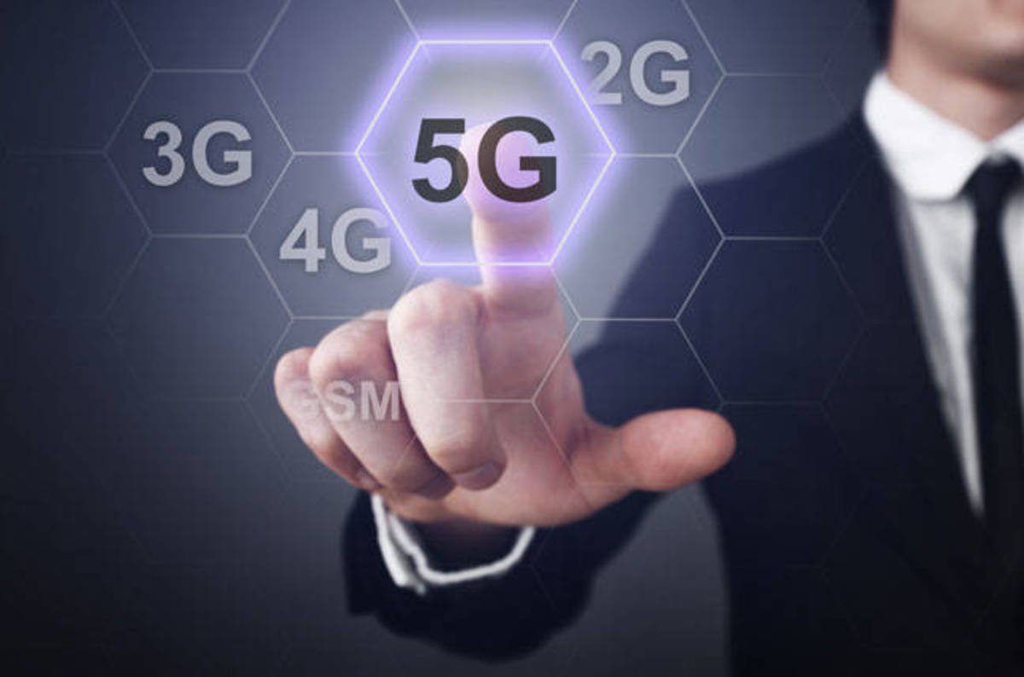

Slide 23
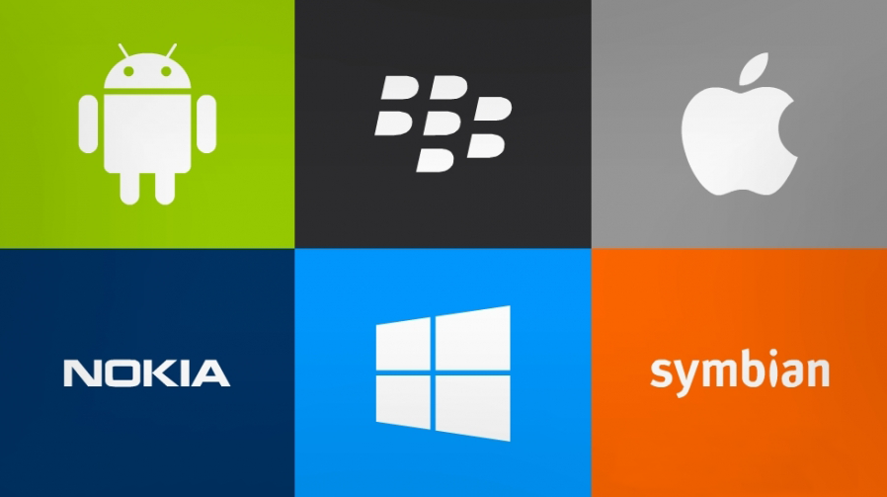
Sistemas Operativos

Slide 24
Sistemas Operativos
Sistema Operativo
Hardware
Usuario
Aplicaciones
Notes:
El Sistema Operativo oculto:
Todo teléfono inteligente o aparato capaz de una conexión móvil (Ej: 3G o LTE) actualmente dispone de no uno, si no dos sistemas operativos. A parte del OS que todo usuario final ve (Android, iOS, PalmOS, etc) también corre un pequeño OS que maneja todo lo relacionado a la radio. Ya que esta funcionalidad es altamente tiempo-dependiente, un Sistema Operativo en Tiempo Real (RTOS –del inglés Real-Time Operative System) es requerido.
Este OS está guardado dentro del firmware y corre con el procesador de banda base (del inglés baseband processor). Hasta la actualidad éste OS es propietario. Por ejemplo, el RTOS dentro de los procesadores MSM6280 de Qualcomm es construido bajo su propio Kernel denominado REX y está constituido de 69 tareas concurrentes, manejándolo todo desde los USB hasta el GPS.

Slide 25
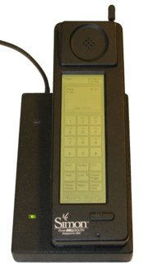
EVOLUCIÓN
1994 - Simons
ROM-DOS
Touchscreen
Faxes
E-Mails
Pages

Slide 26
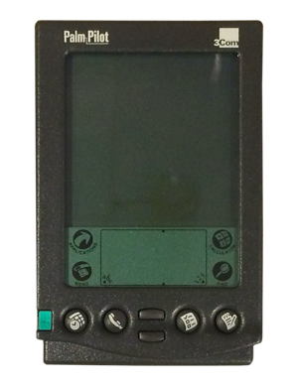
EVOLUCIÓN
1996 – Pilot 1000
PalmOS
Agenda
Calendario
Notas
Tareas

Slide 27
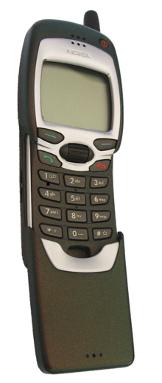
EVOLUCIÓN
1999 – Nokia 7110
S40
WAP
SMS
Modem
Notes:
WAP portocolo de las redes Wireless Application Protocol. Permite acceder a internet

Slide 28
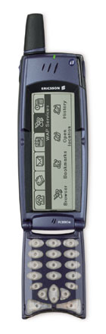
EVOLUCIÓN
2001 – Sony Ericsson R380
Symbian
Primer “Smartphone”
Funciones de PDA
Pantalla Touchscreen
WAP

Slide 29
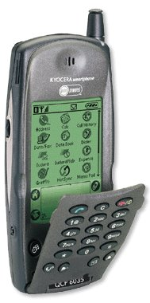
EVOLUCIÓN
2001 – Kyocera 6035
PalmOS
Sistema Dual (PDA/Tel)
SMS
Protocolo IP
Modem

Slide 30
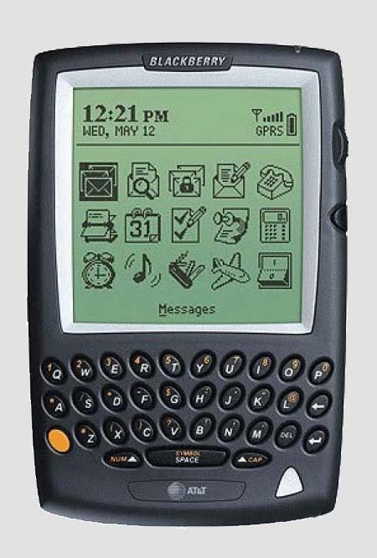
EVOLUCIÓN
2002 – BlackBerry 5810
BB OS
Funciones PDA
No tenia micrófono
WAP
E-Mail / SMS

Slide 31
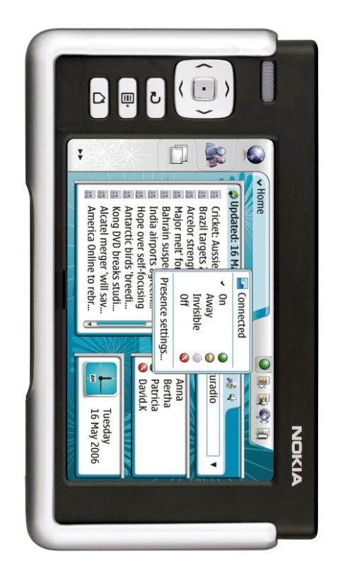
EVOLUCIÓN
2005 – Nokia Tablet 770
Maemo
Debian/X
WiFi / Modem / Bluetooth
Opera
Macromedia Flash
Gizmo
Notes:
Gizno. Programa parecido a Skype permite la comunicación entre ordenadores y teléfono fijo y móvil
Opera: Navegador

Slide 32
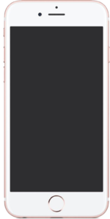
EVOLUCIÓN
2007 - iPhone
iOS
Darwin/OSX
App Store
iPhone SDK
Notes:
iOS es un sistema operativo móvil de la multinacional Apple Inc. Originalmente desarrollado para el iPhone (iPhone OS), después se ha usado en dispositivos como el iPod touch y el iPad. No permite la instalación de iOS en hardware de terceros. Tenía el 26 % de cuota de mercado de sistemas operativos móviles vendidos en el último cuatrimestre de 2010, detrás de Android y Windows Phone.
iOS se deriva de OS X, que a su vez está basado en Darwin BSD, y por lo tanto es un sistema operativo Tipo Unix. iOS cuenta con cuatro capas de abstracción: la capa del núcleo del sistema operativo, la capa de "Servicios Principales", la capa de "Medios" y la capa de "Cocoa Touch".
Las aplicaciones de terceros nativas no fueron oficialmente soportadas hasta el lanzamiento de iOS 2.0. Antes de esto solo podían instalarse mediante el “jailbreak” del celular.

Slide 33
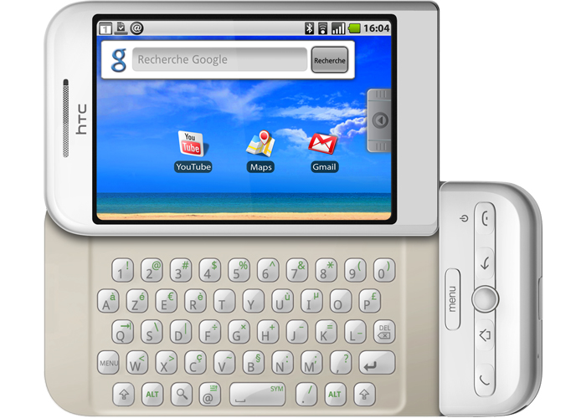
EVOLUCIÓN
2008 – HTC Dream
Android
Unix
Android Market
GAPPS
Open Source
Notes:
El sistema operativo Android creada por Android Inc. (empresa fundada en el 2003) es sin duda el líder del mercado móvil en sistemas operativos, está basado en Linux. Fue diseñado originalmente para cámaras fotográficas profesionales y luego en el 2005 fue comprada por Google.
En el 2007 Google y otras 34 compañías de las que destacan HTC, Sony, Motorola, Samsung y LG forman OHA (del inglés Open Handset Alliance) consorcio dedicado al hardware, software y las telecomunicaciones para el desarrollo de estándares abiertos para celulares. Al siguiente año es liberado al público la primera versión de Android para ser utilizada en dispositivos móviles como los teléfonos inteligentes y luego en tablets y actualmente se encuentra para usarse en netbooks y PCs.
Android está basado en Linux, disponiendo de un Kernel en este sistema y utilizando una máquina virtual sobre este Kernel que es la responsable de convertir el código escrito en Java de las aplicaciones a código capaz de comprender el Kernel.
Una de las grandes cualidades o características de este sistema operativo es su carácter abierto.

Slide 34
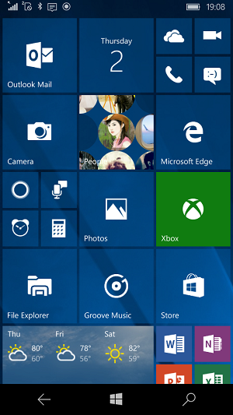
EVOLUCIÓN
2015 – Lumia
Windows 10
Universalidad
Continuum
Notes:
Es una edición del sistema operativo Windows 10 y se dio a conocer públicamente durante un evento el 21 de enero del 2015, desarrollado por Microsoft. Esta edición de Windows 10 es un sistema operativo móvil que sucede a Windows Phone 8.1 y está diseñada para teléfonos inteligentes y tabletas de menos de 8 pulgadas de tamaño de pantalla, que se ejecuta en ARM, así como en arquitecturas de procesador IA-32 y 32 bits.
Su objetivo es principalmente para llevar la integración y unificación más estrecha con su homólogo para PC, y proporcionar una plataforma "unificada" para computadoras de escritorio, computadoras portátiles, tabletas, smartphones, Xbox One y todos los dispositivos de Microsoft.
Una de las características más llamativas es Cortana, un asistente virtual similar a Google Now y a Siri. El nombre deriva de la serie de videojuegos Halo, una franquicia exclusiva de Windows y de Xbox. Cortana reconoce el lenguaje natural (sin necesidad de utilizar comandos concretos) y utiliza Bing como base de datos. Se activa pulsando el botón de búsqueda en la barra de Windows.
Se diferencia de Google Now y de Siri en que es el primer asistente virtual que incluye una "Libreta", donde Cortana guarda toda la información que tiene sobre el propietario, sus intereses y sus rutinas. De esa manera la información que el sistema tiene del usuario es fácilmente controlable, pudiendo borrar todo rastro o introducir a propósito nuevos gustos y demás para mejorar el servicio. También es el primer asistente que permite a los desarrolladores integrarse con él, permitiendo utilizar sus aplicaciones mediante la voz.

Slide 35
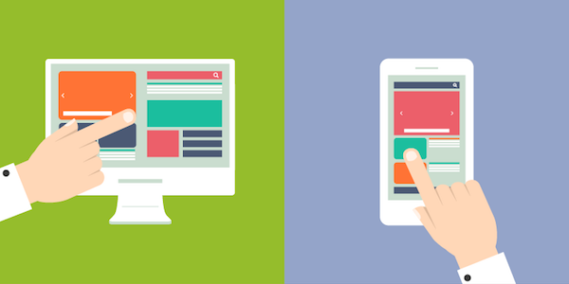
Aplicaciones

Slide 36
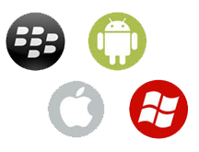
Aplicaciones Nativas
Ventajas
Maximizan Recursos
Experiencia Completa
Desventajas
Programación Especifica
Requiere Aprobación
No requieren conectividad
Fácil Instalación
Fácil Actualización
Sin Portabilidad
Notes:
Una aplicación nativa es la que se desarrolla de forma específica para un determinado sistema operativo. Cada una de las plataformas, Android, iOS o Windows Phone, tienen un sistema diferente, por lo que si querés que tu app esté disponible en todas las plataformas se deberán de crear varias apps con el lenguaje del sistema operativo seleccionado.
Por ejemplo:
Las apps para iOS se desarrollan con lenguaje Objective-C
Las apps para Android se desarrollan con lenguaje Java
Las apps en Windows Phone se desarrollan en .Net
Cuando hablamos de desarrollo móvil casi siempre nos estamos refiriendo a aplicaciones nativas. La principal ventaja con respecto a los otros dos tipos, es la posibilidad de acceder a todas las características del hardware del móvil: cámara, GPS, agenda, dispositivos de almacenamiento y otras muchas.
Además las aplicaciones nativas no necesitan conexión a internet para que funcionen.
La descarga e instalación de estas apps se realiza siempre a través de las tiendas de aplicaciones (app store de los fabricantes).

Slide 37

Aplicaciones Web
Ventajas
Portabilidad
Fácil Desarrollo
Desventajas
Requieren Internet
Económica
No requieren Aprobación
No requieren Actualización
Requieren Marketing
No están Optimizadas
Sin Distribución masiva
Notes:
Una aplicación web o webapp es la desarrollada con lenguajes muy conocidos por los programadores, como es el HTML, Javascript y CSS. La principal ventaja con respecto a la nativa es la posibilidad de programar independiente del sistema operativo en el que se usará la aplicación. De esta forma se pueden ejecutar en diferentes dispositivos sin tener que crear varias aplicaciones.
Las aplicaciones web se ejecutan dentro del propio navegador web del dispositivo a través de una URL.
La gran diferencia con una aplicación nativa es que no necesita instalación por lo que no pueden estar visibles en app store.
Las apps web móviles son siempre una buena opción si nuestro objetivo es adaptar la web a formato móvil.

Slide 38
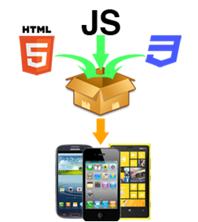
Aplicaciones Híbridas
Ventajas
Fácil Portabilidad
Económica
Freeware
Distribución Masiva
Desventajas
Desarrollo Complicado
Notes:
Una aplicación híbrida es una combinación de las dos anteriores, se podría decir que recoge lo mejor de cada una de ellas. Las apps híbridas se desarrollan con lenguajes propios de las webabpp, es decir, HTML, Javascript y CSS por lo que permite su uso en diferentes plataformas, pero también dan la posibilidad de acceder a gran parte de las características del hardware del dispositivo. La principal ventaja es que a pesar de estar desarrollada con HTML, Java o CSS, es posible agrupar los códigos y distribuirla en app store.

Slide 39
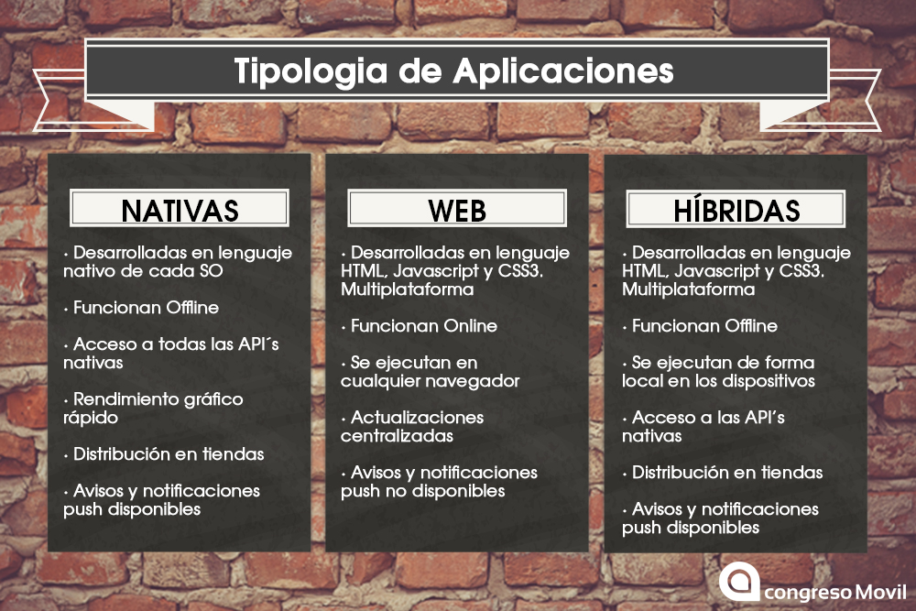

Slide 40
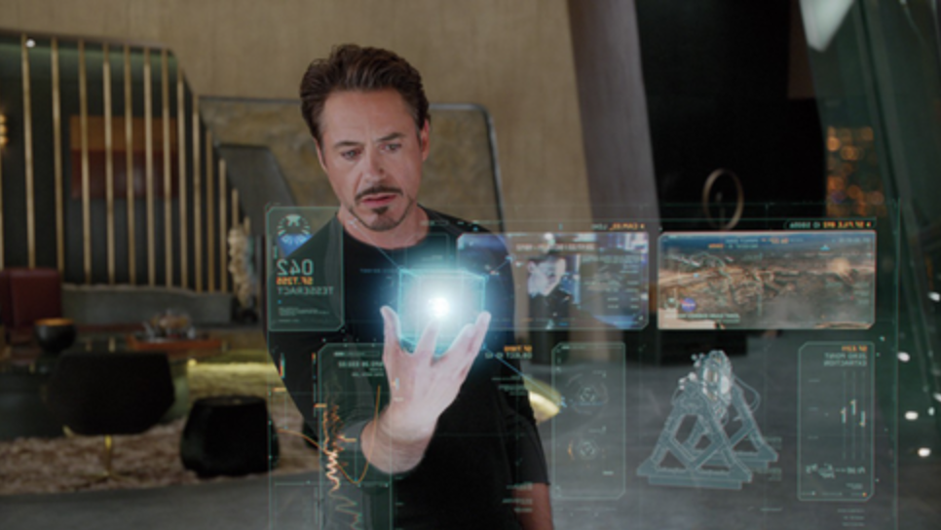
Gestos
Notes:
Multitáctil es una forma de interacción con computadoras, teléfonos móviles, tablets, etc, en la cual usualmente se emplean los dedos para tocar directamente la pantalla o un touch pad y controlar un dispositivo.
El usuario no necesita puntear o hacer clic en un elemento del menú ni en un botón de una barra de herramientas para realizar tareas comunes, como copiar, pegar, deshacer y eliminar. En cambio, puede usar un gesto de su dedo para cumplir las funciones tal como el mouse ejerce en la computadora. Por ejemplo, un gesto hacia arriba desplaza una página hacia abajo y un gesto hacia abajo la desplaza hacia arriba.

Slide 41
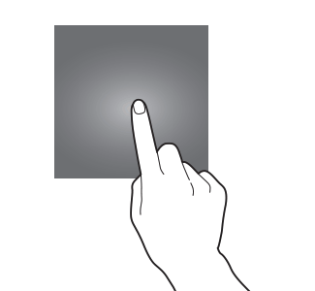
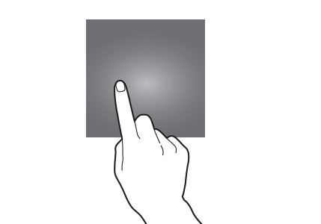
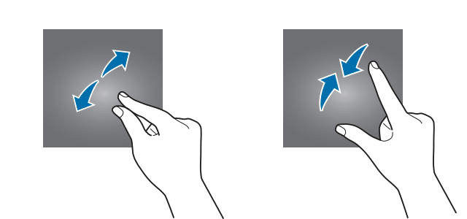
Toque
Arrastrar
Separar
y
Juntar

Slide 42
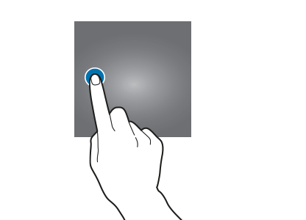
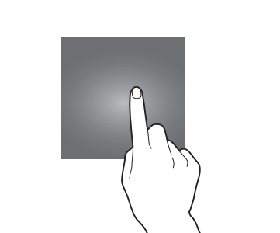
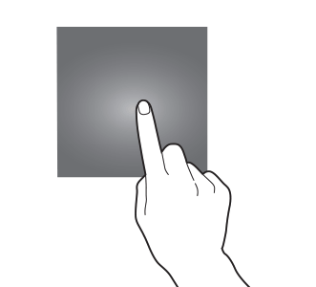
Doble Toque
Toque sostenido
Swipe

Slide 43
Air Gestures
Ventajas:
Acciones sencillas sin tocar el dispositivo.
Desventajas:
Requieren Sensor de Proximidad
Acciones limitadas

Slide 44



Mi Canal
Tendencias
Subscripciones
Historial
Ver más tarde

Slide 45
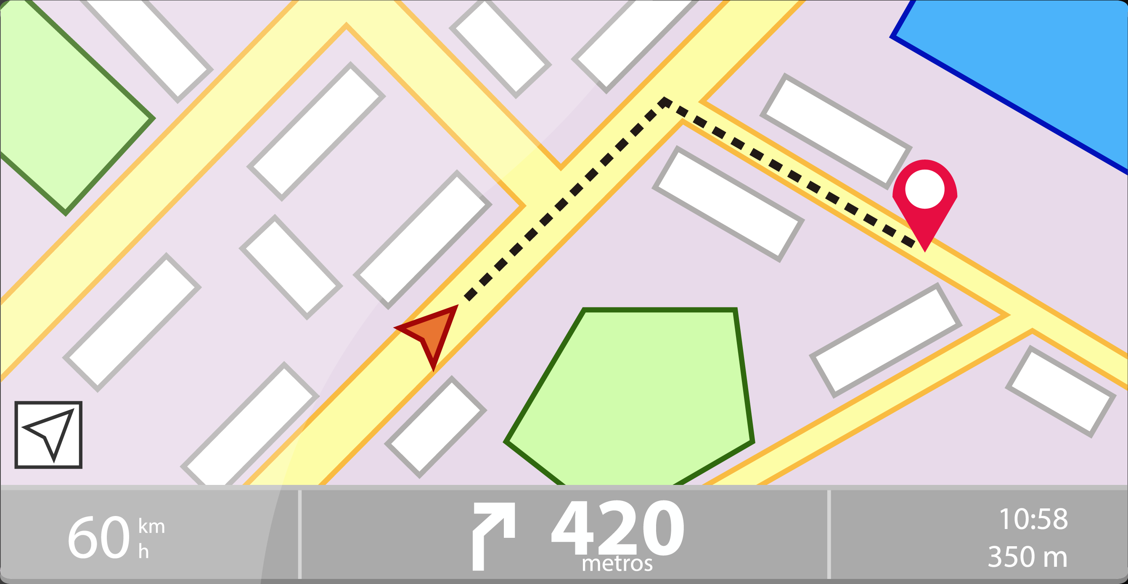


Slide 46

DESCRIPCIÓN DEL GPS
Siglas de Global Positioning System
Determinar la posición de un objeto.
Utiliza la trilateración

Slide 47
Sistema TRANSIT (1965)
Al principio del año 60 por la armada estadounidense.
Constituido por una constelación de 6 satélites.
Sistema GPS actual (1995)
NAVSTAR-GPS
GLONASS
GALILEO
BEIDOU
Sistema NAVSTAR (1973)
Unificación de la Armada y de la Fuerza Aérea de los Estados Unidos.
Dependía de 24 satélites.
Historia

Slide 48
Segmento Espacial
Segmento de Control
Segmento de Usuario
COMPONENTES

Slide 49

FUNCIONAMIENTO
El sistema se basa en la trilateración de los satélites.
Para la tritateración se mide la distancia usando la velocidad de la luz.
Para medir la distancia se necesitan relojes precisos y 4 satelites.
Además se necesita saber la posición de los satélites
Se corrigen errores atmosféricos
Y finalmente se obtiene una solución navegada.
Usted se encuentra aquí

Slide 50
Mi Canal
Tendencias
Subscripciones
Historial
Ver más tarde

Slide 51
Tipos de GPS
De mano
Navegadores
GPS Integrado

Slide 52
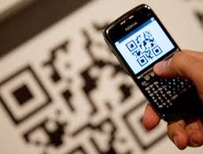
El Código QR
Creado en 1994 en Japón
Compañía Denso Wave
Para registrar autopartes de Toyota

Slide 53
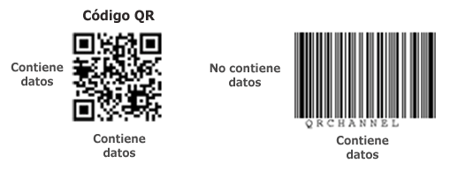
Características Principales
Lectura Bidireccional
(horizontal / Vertical)
7089 caracteres numéricos
4296 caracteres alfanuméricos
2953 caracteres como byte

Slide 54
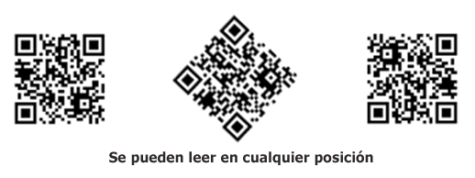
Composición General
Patrones de alineamiento (3 cuadrados de las esquinas)
Facilitan rápida orientación
Proporcionan sentido del tamaño

Slide 55

Composición General

Slide 56

Sistema de corrección de Errores
Reconstruye información deteriorada
Permite continuar la lectura
Similar al sistema Reed-Solomon (discos duros)

Slide 57
Puede contener
URL’s
Imágenes
Videos
Textos
Configuraciones (Ej: Wifi)
Información de Geoposición
Redes Sociales
ETC

Slide 58

Su uso en la Actualidad
Tiendas

Slide 59



Su uso en la Actualidad
Productos

Slide 60



Su uso en la Actualidad
Museos
Publicidad
Normas Impositivas

Slide 61

Dispositivos Móviles – Sensores
Acelerómetro
Mide la aceleración y la fuerzas inducidas por las gravedad.
Nos permite detectar el movimiento y el giro. Permite medir la inclinación de un cuerpo.
Posibilitar rotar la pantalla, detectar y grabar orientación de las fotos.
Utilizado en aplicaciones para medir velocidad al correr, saltar canciones agitando el teléfono, etc.

Slide 62


Dispositivos Móviles – Sensores
Giroscopio
Permite saber la orientación del dispositivo en todo momento sin necesidad que este se mueva.
Es más preciso para saber la orientación que un acelerómetro.
Sensor de Proximidad
Mide la distancia entre el dispositivo y un objeto.
Por ejemplo se utiliza para apagar la pantalla al acercar el celular a la oreja, para hablar evitando que se presionen opciones por accidente (al alejar el teléfono se vuelve a encender la pantalla).

Slide 63
Dispositivos Móviles – Sensores
Brújula
Complementa la ubicación del dispositivo provista por ejemplo por un GPS al poder determinar la orientación del teléfono, es decir, hacia adonde está apuntando. Muy utilizado en realidad aumentada
Barómetro
Utilizado para mediar la presión atmosférica.

Slide 64

Dispositivos Móviles –Sensores
Usos de sensores
El teléfono usado como un sensor en sí mismo:
Para cambiar disposición de pantallas, juegos, fotos, sensor proximidad, etc.
Objeto con sensores que generan datos para redes de sensores:
Los sensores están creciendo muchísimo como fuente de datos en Internet.
Las redes de sensores representan una gran oportunidad para algunas de las compañías de tecnología más importantes.
Los sensores permiten la recogida de datos en tiempo real, el análisis y una mejor toma de decisiones.
Los dispositivos móviles pueden ser los receptores perfectos de esa información.

Slide 65







Dispositivos Móviles – Otras Características
Conectores Micro USB.
Baterías basadas en iones de litio: El almacenamiento de energía es muy superior (aumenta el tiempo de actividad del teléfono móvil). Son también muy ligeras.
Cámaras de los dispositivos móviles.
Geolocalización: GPS. Sistema de Posicionamiento Global
Conexiones WiFi.
Conexiones Bluetooth.
Conexiones NFC (Near Field Communication).

